Slide 1


Slide 2

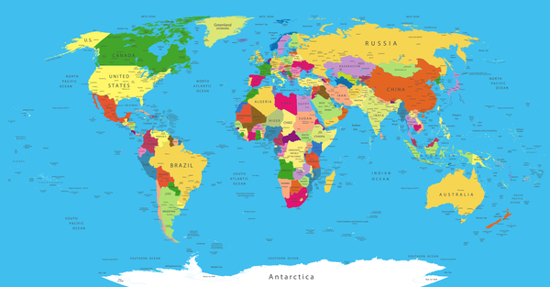
Digital
సాంఘిక శాస్త్ర ప్రయోగశాల

Slide 3

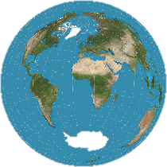
రూపొందించినవారు :
స్కూల్ అసిస్టెంట్, సోషల్
జిల్లా పరిషత్ ఉన్నత పాఠశాల , గరుడబిల్లి
విజయనగరం జిల్లా
రాంబాబు సుంకరి

Slide 4

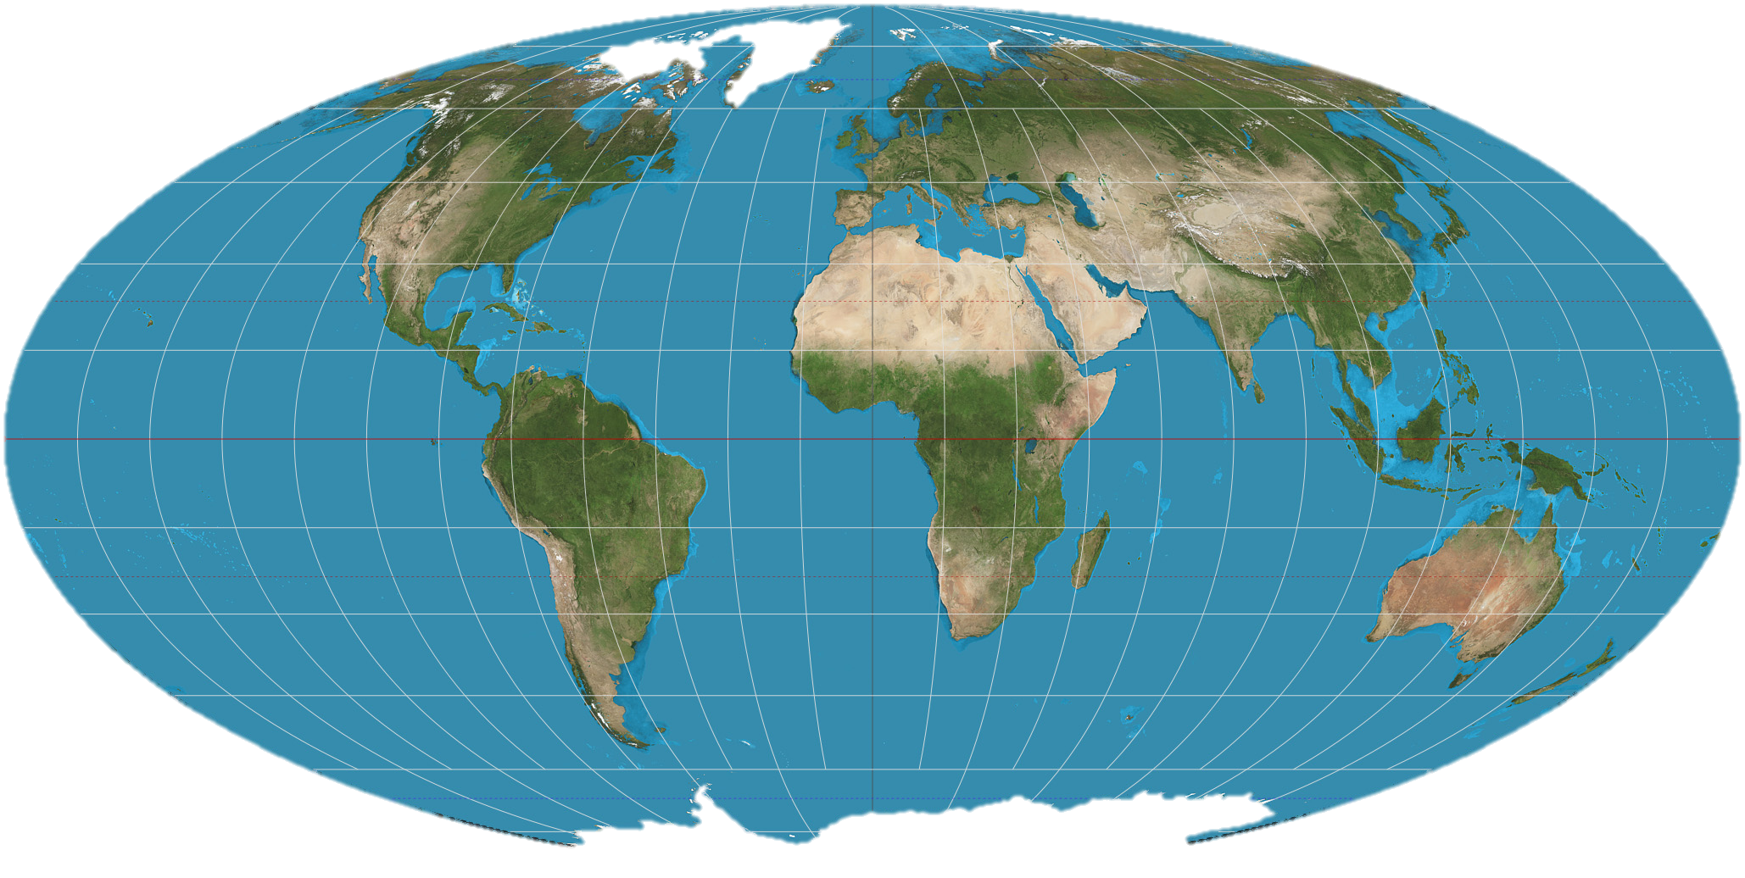
గ్లోబు

Slide 5

పొలిటికల్గ్లోబు

Slide 6
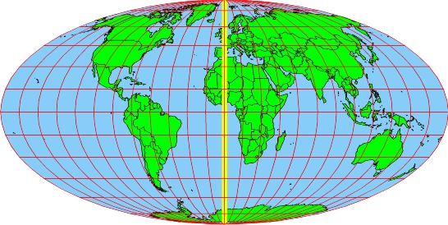
గ్లోబు
గ్లోబు
అక్షాoశాలు - రేఖాoశాలు
Rambabu.S

Slide 7
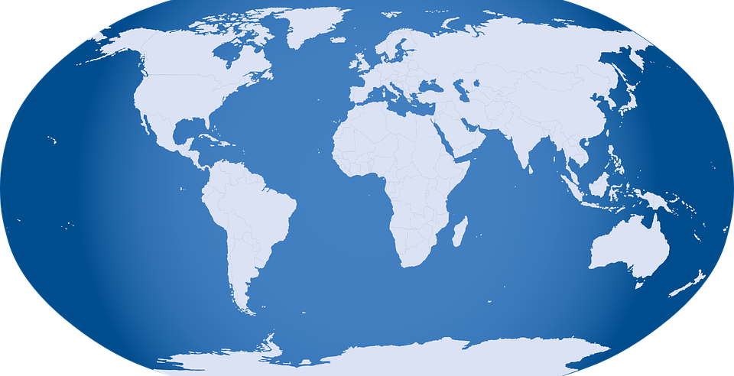
అవుట్ లైన్ గ్లోబ్
Rambabu.S

Slide 8
పటాలు

Slide 9
పటాలు - రకాలు
భౌతిక పటాలు
రాజకీయ పటాలు
చారిత్రిక పటాలు
ప్రత్యేక పటాలు
( విషయ నిర్దేశిత పటాలు )
భూస్వరూపాలు అయిన పర్వతాలు,
పీఠభూములు,
మైదానాలను తెలుపుతాయి.
దేశాలు,
రాష్ట్రాలు,
జిల్లాలు,
మండలాలు,
గ్రామాలు వంటి రాజకీయ విభాగాలను తెలుపుతాయి.
చారిత్రిక అంశాలను గురించి తెలుపుతాయి.
ఎదో ఒక
ప్రత్యేక అంశాన్ని తెలుపుతాయి.

Slide 10
ప్రపంచం

Slide 11
ఆర్కిటిక్ మహాసముద్రం
ఉత్తర అమెరికా
ఐరోపా
ఆసియా
ఆఫ్రికా
పసిఫిక్ మహాసముద్రం
అట్లాంటిక్ మహాసముద్రం
హిందూ మహాసముద్రం
పసిఫిక్ మహాసముద్రం
దక్షిణ అమెరికా
ఆస్ట్రేలియా
ఖండాలు - మహాసముద్రాలు
అంటార్కిటిక్ మహాసముద్రం
అంటార్కిటికా

Slide 12
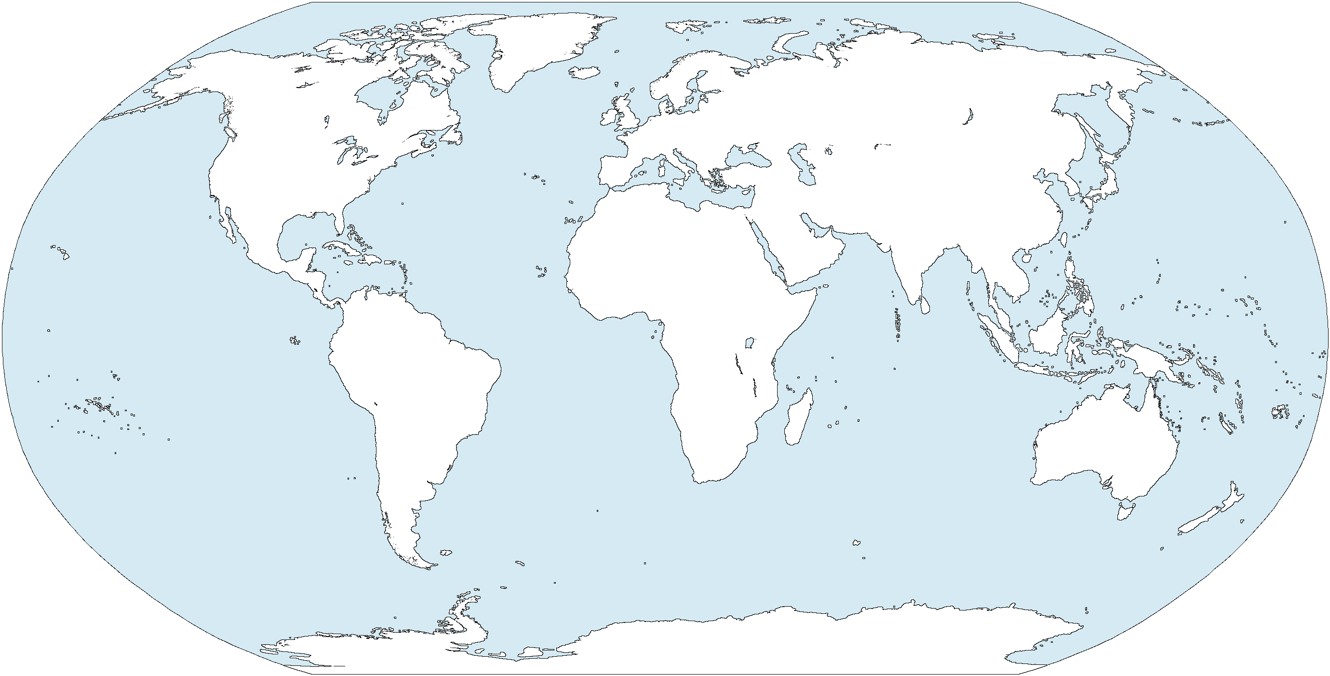
అవుట్ లైన్ - ప్రపంచ పటము

Slide 13
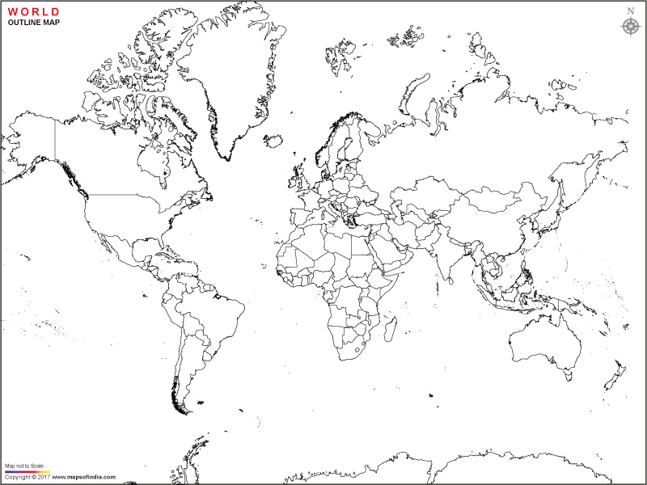
పొలిటికల్ అవుట్ లైన్ – ప్రపంచ పటము

Slide 14
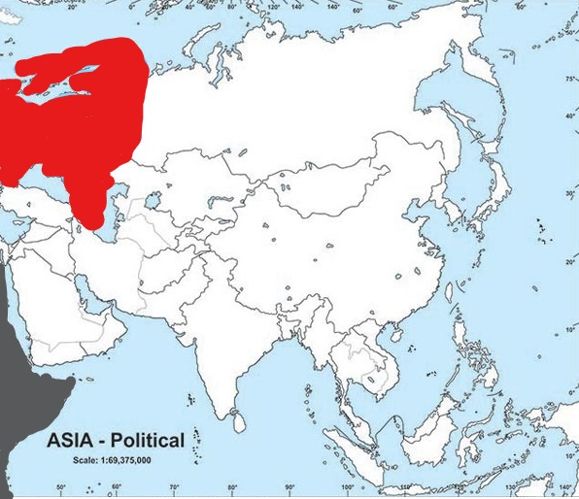
13
1. భారత్
2. పాకిస్తాన్
3. మయన్మార్
4. బoగ్లాదేశ్
5. శ్రీలంక
6. ఇండోనేసియా
7. సింగపూర్
8. వియత్నాం
9. చైనా
10. నేపాల్
11. భూటాన్
12. మంగోలియా
13. రష్యా
14. ఇరాన్
15. ఇరాక్
16. టర్కీ
17. జపాన్
18. ఉత్తర కొరియా
19. దక్షిణ కొరియా
20. పాలస్తీనా
21. ఇజ్రాయిల్
22. సౌదీ అరేబియా
17
ఐరోపా
9
12
16
18
19
14
15
21
20
22
1
2
10
11
3
4
8
ఆఫ్రికా
5
6
ఆసియా
7

Slide 15
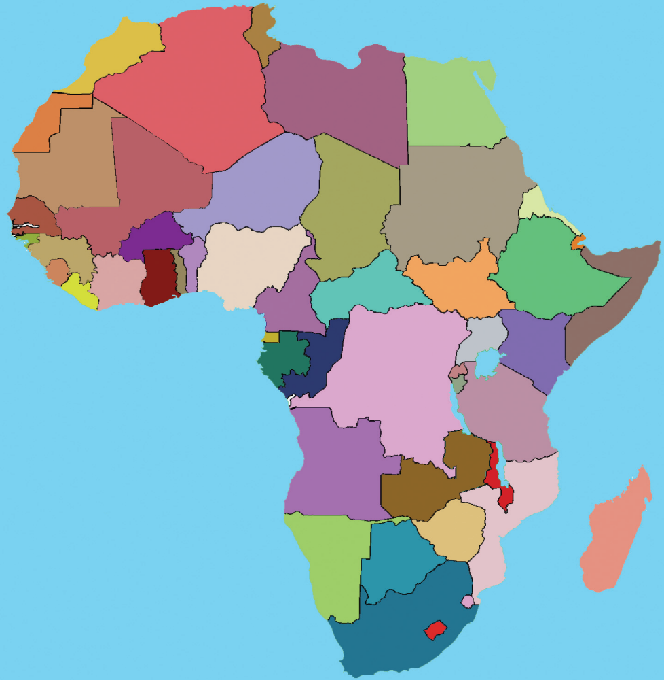
ఆఫ్రికా

Slide 16
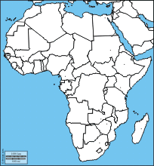
3
1. ఈజిప్ట్
2. లిబియా
3. అల్జీరియా
4. మొరాకో
5. టునిష్
6. నైజీరియా
7. కామెరూన్
8. కాంగో
9. ఉగాండా
10. అంగోలా
11. నమీబియా
12. దక్షిణాఫ్రికా
13. జింబాబ్వే
14. జాంబియా
15. మొజాంబిక్
16. టాంజానియా
17. కెన్యా
18. ఇథోపియా
19. సోమాలియా
4
5
2
1
6
18
7
19
8
9
17
16
10
14
ఆఫ్రికా
15
11
13
12

Slide 17
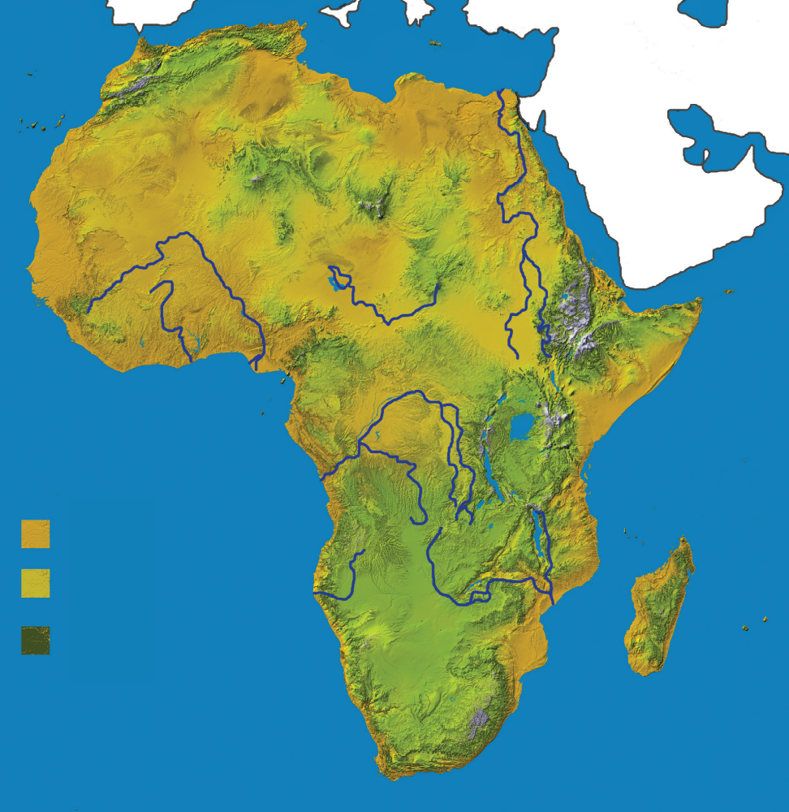
ఆఫ్రికా
భౌతిక పటం
మధ్యధరా సముద్రం
అట్లాస్
పర్వతాలు
అసియా
సహార ఎడారి
నైజర్ నది
నైలు నది
ఛాడ్ నది
వోల్టా నది
కాంగో నది
విక్టోరియా సరస్సు
కిలిమంజిరో
టాంగ్యానికా
మైదానాలు 0 -200 మీ.
న్యాస సరస్సు
జాంబెజీ నది
పీఠభూమి 200-1000 మీ.
కొండలు 1000 మీ. మరియు పైన
కలహార
ఎడారి
అట్లాంటిక్ మహాసముద్రం
హిందూ మహాసముద్రం

Slide 18
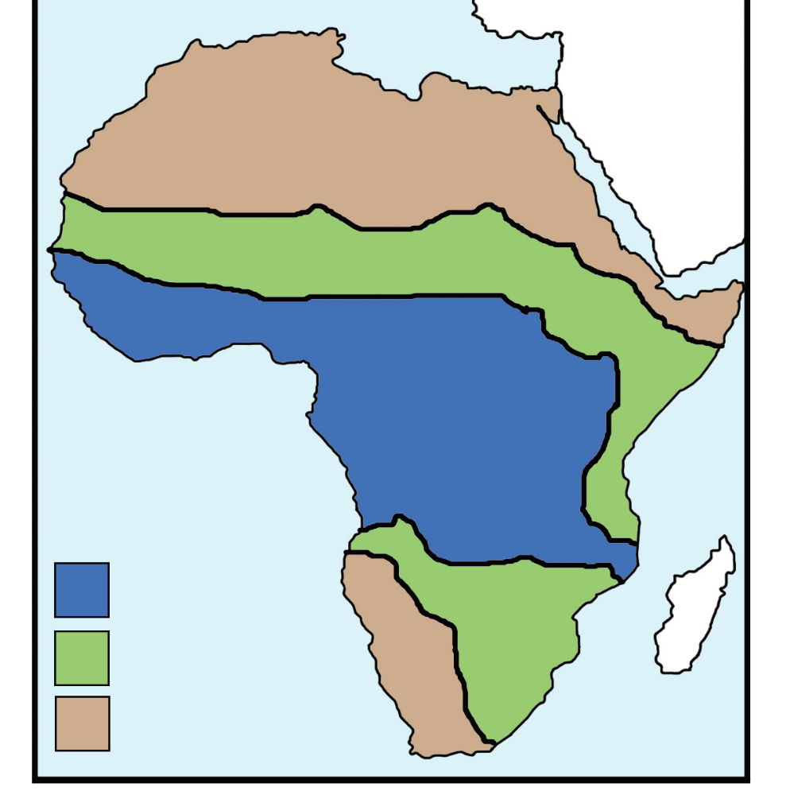
ఆఫ్రికా – వర్షపాత విస్తరణ
అత్యధిక వర్షపాతం
మధ్య స్థాయి వర్షపాతం
తక్కువ వర్షపాతం

Slide 19
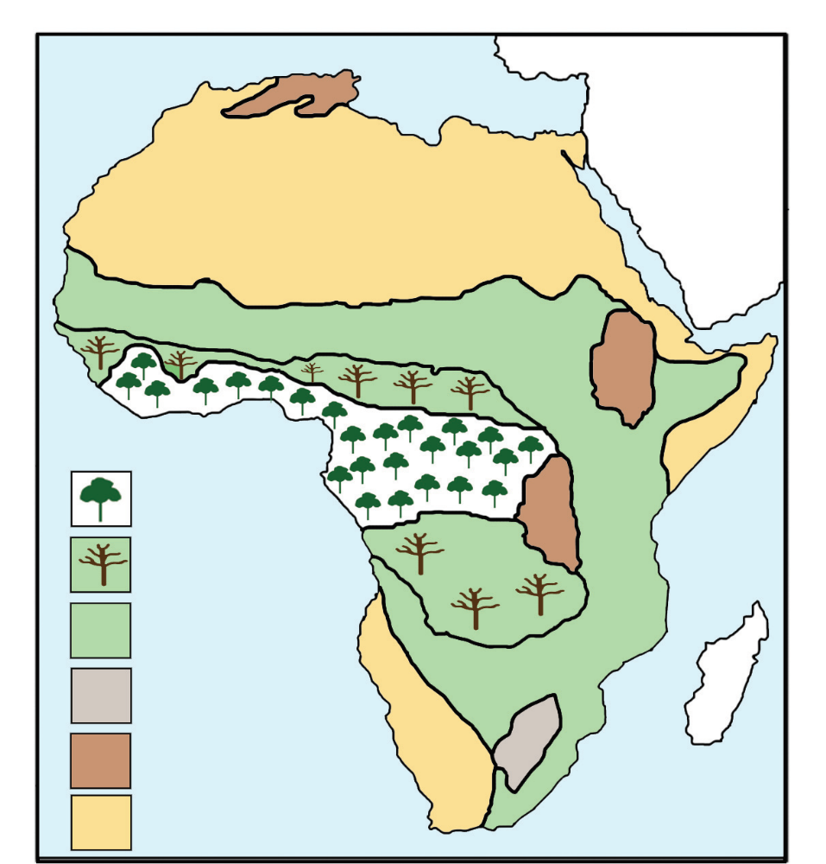
ఆఫ్రికా లోని సహజ వృక్షసంపద
భూమధ్య రేఖా ప్రాంతపు అడవులు
విశాల పత్ర వృక్షాలు, గడ్ది భూములు
సవాన్నా
ఎత్తైన పీఠభూమిలో మెత్తటి గడ్ది
పర్వత శ్రేణులలో గల వృక్ష సంపద
ఎడారి ప్రాంతపు వృక్ష సంపద

Slide 20
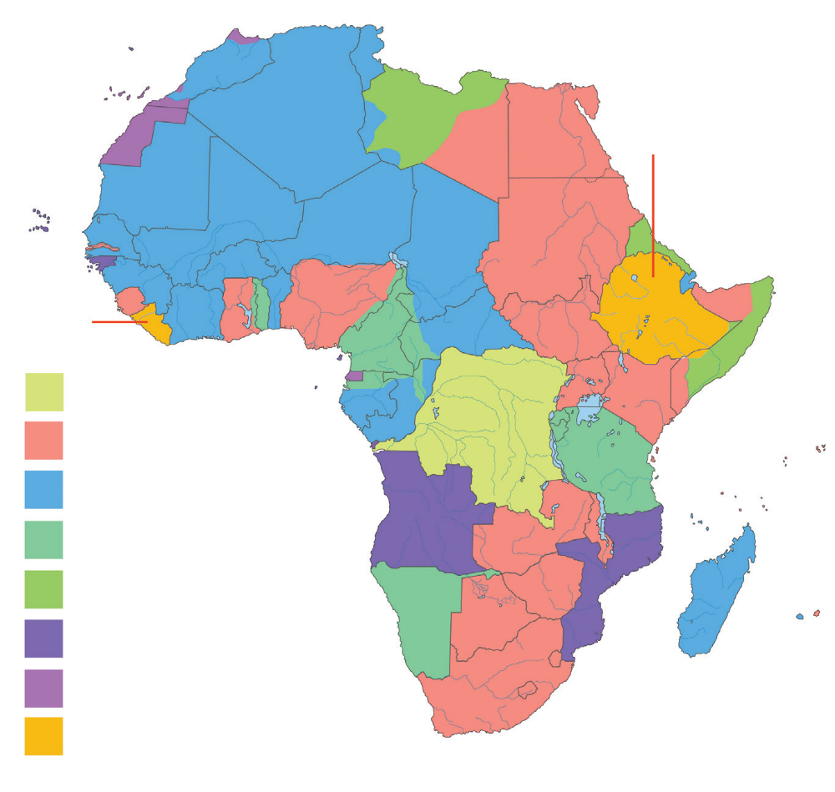
1913 లో యూరోపియన్ వలస ప్రాంతాలు
టునిస్
మొరాకో
లిబియా
పశ్చిమ సహారా
అల్జీరియా
ఈజిప్ట్
ఇథోపియా
మారిటేనియా
మాలి
నైజర్
సెనెగల్
చాద్
సుడాన్
ఎరిత్రియా
గినియా
నైజీరియా
సియోర్రా లియోన్
దక్షిణ
సుడాన్
లైబిరియా
ఘనా
మధ్య అఫ్రికా రిపబ్లిక్
సోమాలియా
బెల్జియం
బ్రిటన్
ఫ్రాన్స్
జర్మనీ
ఇటలీ
పోర్చుగల్
స్పెయిన్
స్వతంత్ర దేశాలు
కెన్యా
గబన్
కాంగో
రిపబ్లిక్ అఫ్ కాంగో
టాంజానియా
అంగోలా
జాంబియా
మోజాంబిక్
జింబాబ్వే
మడగాస్కర్
నమీబియా
బోట్సవానా
దక్షిణాఫ్రికా

Slide 21
పొలిటికల్ అవుట్ లైన్ – ఆఫ్రికా పటము

Slide 22
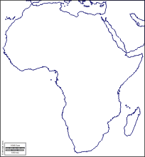
అవుట్ లైన్ - ఆఫ్రికా పటము

Slide 23
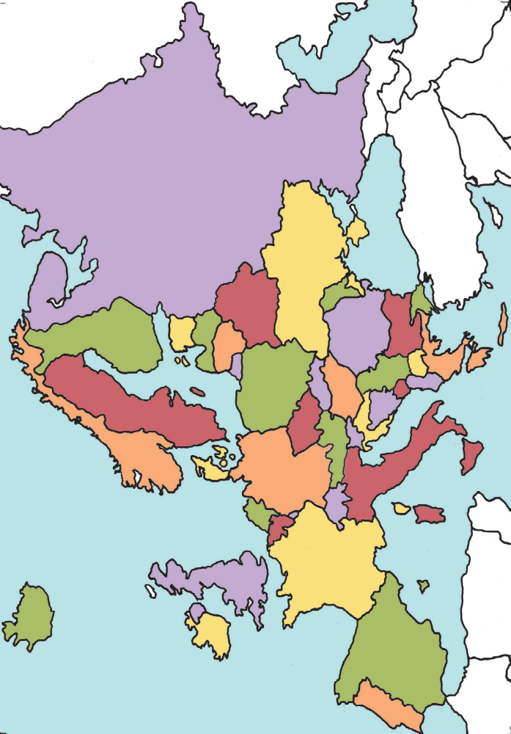
యూరప్

Slide 24
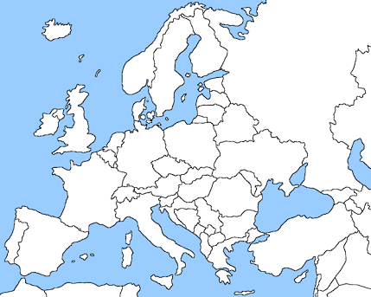
ఐరోపా
14
17
1. పోర్చుగల్
2 . స్పెయిన్
3. ఫ్రాన్స్
4. బెల్జియం
5. నెదర్లాండ్స్
6. జర్మనీ
7. పోలండ్
8. డెన్మార్క్
9. ఇటలీ
10. స్విట్జర్లాండ్
11. ఆస్ట్రియా
12. బ్రిటన్
13. ఐర్లాండ్
14. నార్వే
15. స్వీడన్
16. ఫిన్ లాండ్
17. రష్యా
18. హంగేరి
19. సెర్బియా
16
15
12
8
13
6
7
5
4
3
11
18
10
9
19
2
1

Slide 25
పొలిటికల్ అవుట్ లైన్ – యూరప్ పటము

Slide 26
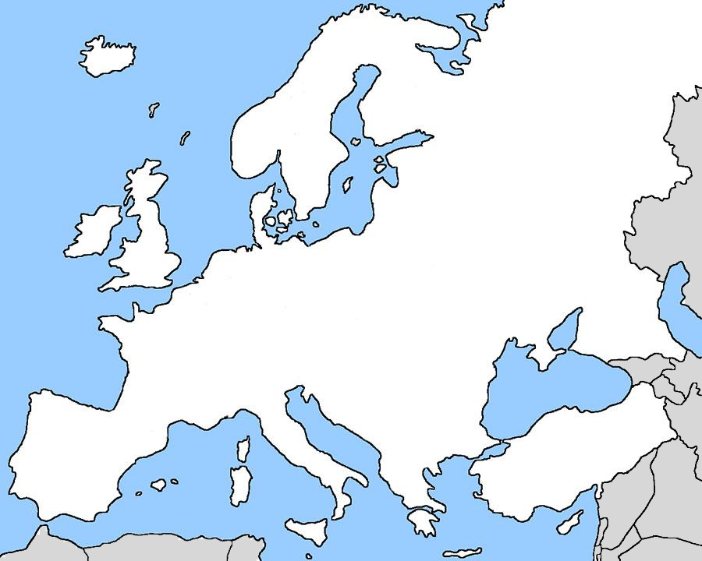
అవుట్ లైన్ - యూరప్ పటము

Slide 27
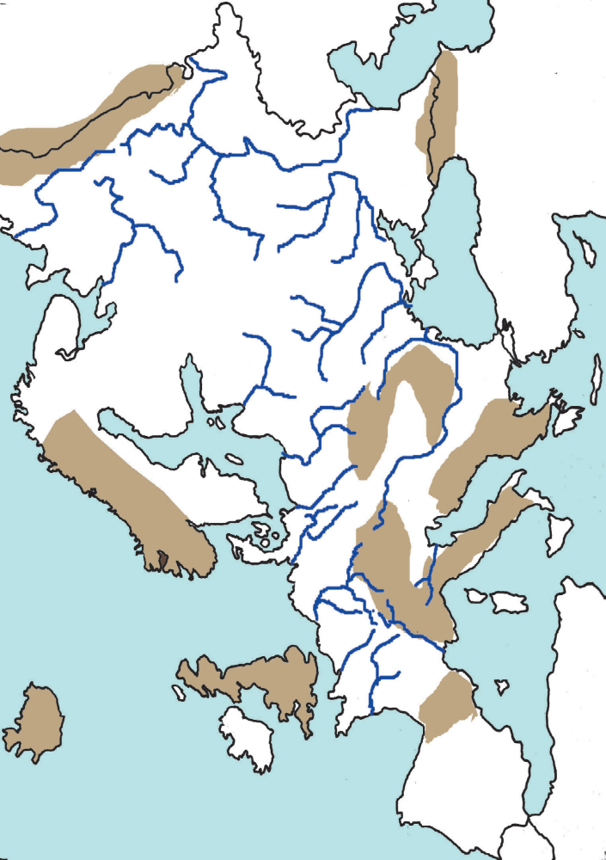
అర్కిటిక్ మహాసముద్రం
యూరప్
భౌతిక పటం
యూరల్ పర్వతాలు
స్కాండినేవియన్ శ్రేణులు
అట్లాంటిక్ మహాసముద్రం
ఉత్తర
సముద్రం
బాల్టిక్ సముద్రం
పెన్నియన్ శ్రేణులు
అసియా
బిస్క్ కే
అఖాతం
ఆల్ప్స్
పర్వతాలు
కార్పాతియా పర్వతాలు
కాస్పియన్ సముద్రం
పైరినీస్ పర్వతాలు
నల్ల సముద్రం
కాకసస్
అపెనీస్
డినారిక్ ఆల్ప్స్ శ్రేణులు
అడ్రీయాటిక్ సముద్రం
మధ్యధరా సముద్రం
ఆఫ్రికా

Slide 28
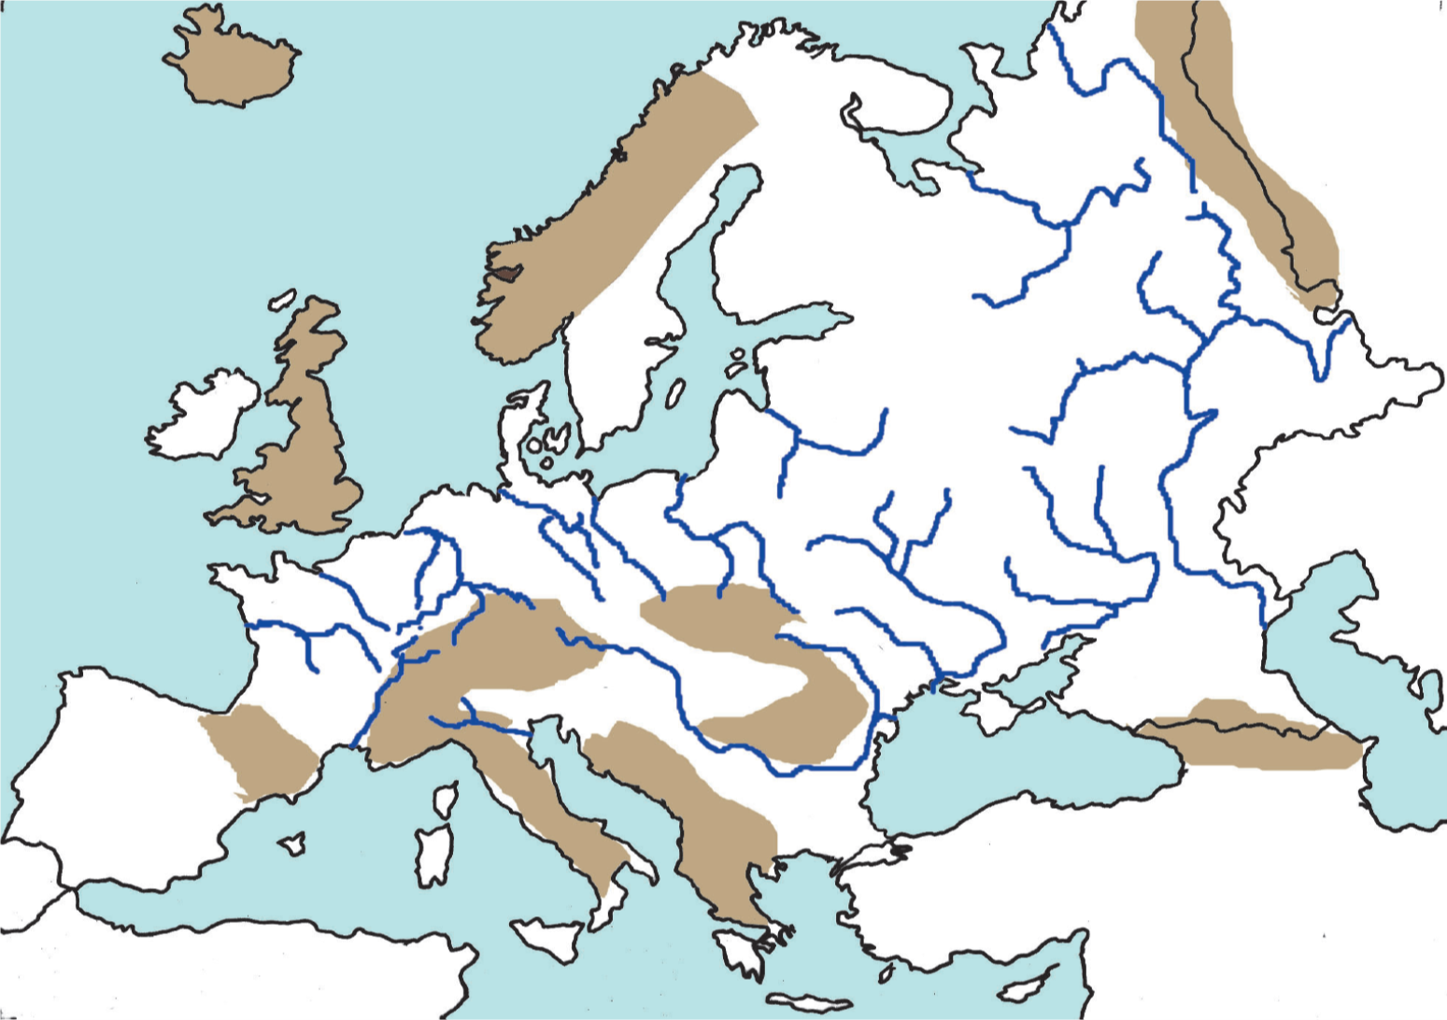
యూరప్ –
నదులు
ఉత్తర వినా నది
పశ్చిమ వినా నది
వోల్గా నది
రైన్ నది
ఎల్బ్ నది
విస్టులా నది
ఓడెర్ నది
సెయిన్ నది
నైపర్ నది
లోయిర్ నది
డాన్ నది
డాన్యూబ్ నది
పో నది

Slide 29
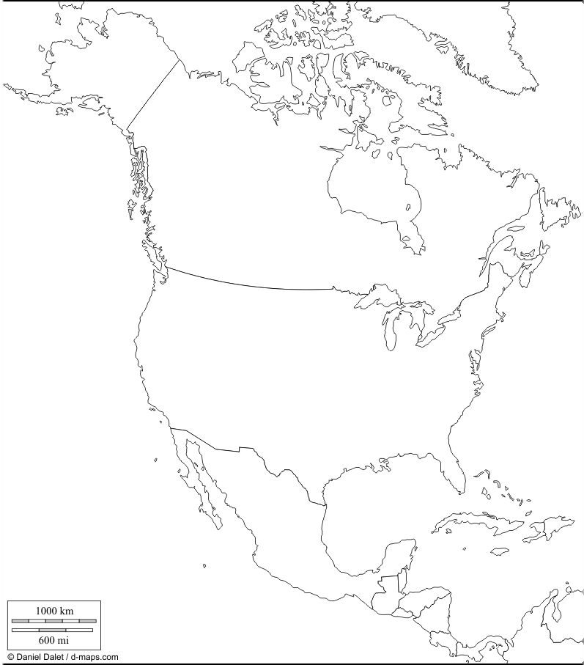
అలస్కా
గ్రీన్ ల్యాండ్
ఉత్తర అమెరికా
కెనడా
అమెరికా
మెక్సికో
క్యూబా
వెస్టిండీస్

Slide 30
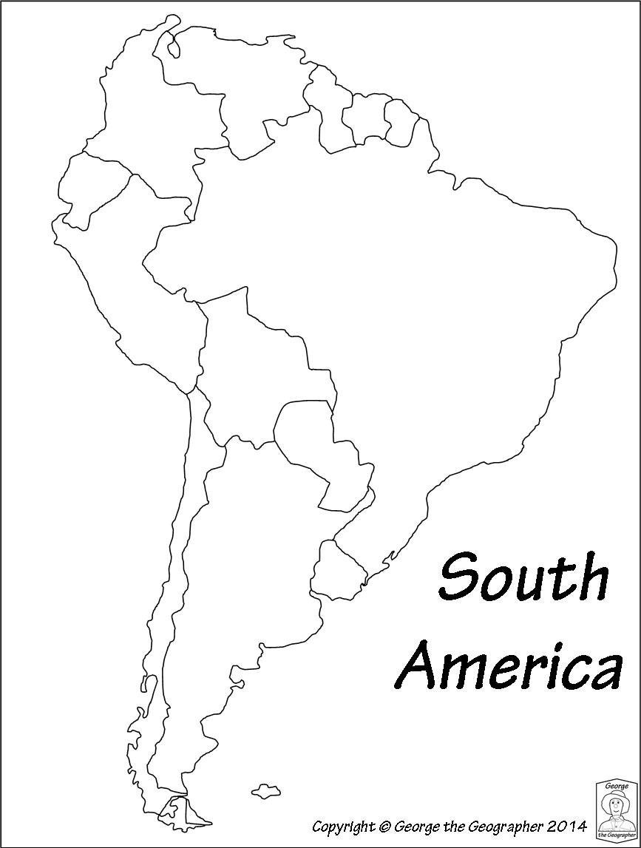
2. అర్జెంటీనా
3. చిలీ
4. పెరు
5. కొలంబియా
6. ఈక్వడార్
7. వెనెజుల
8. బొలివియా
9. పరాగ్వే
10. ఉరుగ్వే
11. గుయానా
12. సురినామ్
13. ఫ్రెంచ్ గులానా
5
7
11
12
13
1. బ్రెజిల్
6
4
8
౩
9
2
10
దక్షిణ అమెరికా

Slide 31
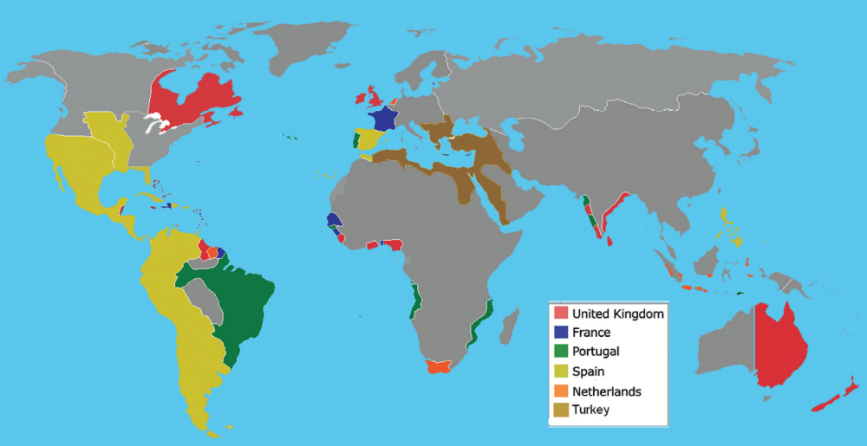
1800 వ సం. నాటికి యూరప్ దేశాల వలస రాజ్యాలు

Slide 32
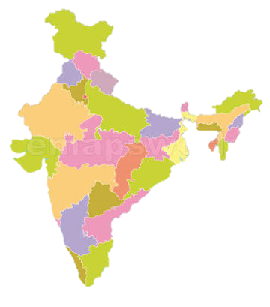
భారతదేశం

Slide 33
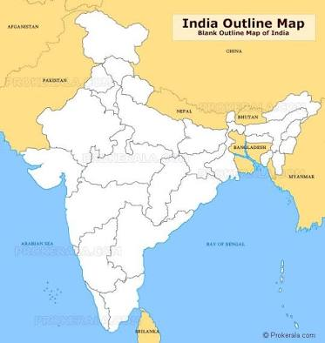
1. అరుణాచల్ ప్రదేశ్
2. అస్సాం
3. నాగాలాండ్
4. మణిపూర్
5. మిజోరాం
6. త్రిపుర
7. మేఘాలయ
8. సిక్కిం
9. గోవా
10. జమ్మూ&కాశ్మిర్
11. హిమాచల్ ప్రదేశ్
12. పంజాబ్
13. హర్యానా
14. ఉత్తర ఖండ్
15. ఉత్తరప్రదేశ్
16. బీహార్
17. ఝార్ఖండ్
18. పశ్చిమ బెంగాల్
19. రాజస్థాన్
20. గుజరాత్
21. మధ్యప్రదేశ్
22. ఛతీస్ ఘడ్
23. ఒడిస్సా
24. మహారాష్ట్ర
25. కర్ణాటక
26. కేరళ
27. తమిళనాడు
28. తెలంగాణ
29. ఆంధ్రప్రదేశ్
10
రాష్ట్రాలు
11
12
13
14
19
15
1
8
2
16
3
21
18
7
4
20
17
6
5
22
24
23
28
25
29
9
27
26

Slide 34
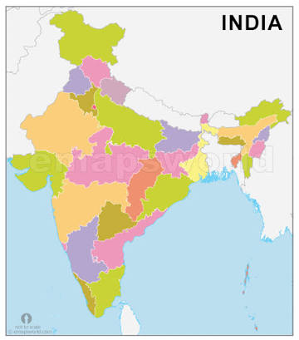
1. అరుణాచల్ ప్రదేశ్ - ఈటనగర్
2. అస్సాం - డిస్ పూర్
3. నాగాలాండ్ - కోహిమా
4. మణిపూర్ - ఇంఫాల్
5. మిజోరాం - ఐజ్వాల్
6. త్రిపుర - అగర్తల
7. మేఘాలయ - షిల్లాంగ్
8. సిక్కిం - గ్యాంగ్ టక్
9. గోవా - పనాజీ
10. జమ్మూ&కాశ్మిర్ - శ్రీనగర్ & జమ్మూ
11. హిమాచల్ ప్రదేశ్ - సిమ్లా
12. పంజాబ్ - చండీఘర్
13. హర్యానా - చండీఘర్
14. ఉత్తర ఖండ్ - డెహ్రాడూన్
15. ఉత్తరప్రదేశ్ - లక్నో
రాష్ట్రాలు - రాజధానులు
10. శ్రీనగర్
10. జమ్మూ
11
12,13
14
15
8
1
2
3
7
4
6
5
9

Slide 35
16. బీహార్ - పాట్నా
17. ఝార్ఖండ్ - రాంచి
18. పశ్చిమ బెంగాల్ - కోల్ కతా
19. రాజస్థాన్ - జైపూర్
20. గుజరాత్ - గాంధీనగర్
21. మధ్యప్రదేశ్ - భోపాల్
22. ఛతీస్ ఘడ్ - రాయపూర్
23. ఒడిస్సా - భువనేశ్వర్
24. మహారాష్ట్ర - ముంబై
25. కర్ణాటక - బెంగళూర్
26. కేరళ - తిరువనంతపురం
27. తమిళనాడు - చెన్నై
28. తెలంగాణ - హైదరాబాద్
29. ఆంధ్రప్రదేశ్ - అమరావతి
రాష్ట్రాలు - రాజధానులు
19
16
20
21
17
18
22
23
24
28
29
25
27
26

Slide 36
కేంద్రపాలిత ప్రాంతాలు
చండీఘర్
న్యూఢిల్లీ
దాద్రానగర్ హవేలీ
డయ్యు డామన్
లక్షదీవులు
పాండిచ్చేరి
అండమాన్ నికోబర్ దీవులు

Slide 37
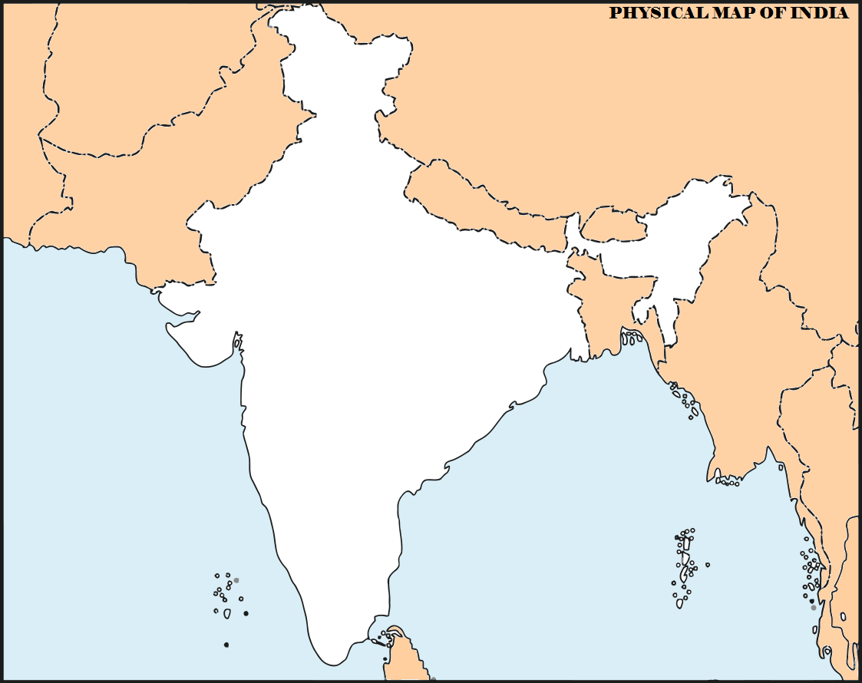
భారతదేశం - భౌగోళిక స్వరూపాలు
హిమాలయాలు
థార్ ఎడారి
గంగా సింధు మైదానాలు
వింధ్య
సాత్పురా
తూర్పు కనుమలు
దక్కన్ పీఠభూమి
పశ్చిమ కనుమలు
పశ్చిమ తీర మైదానాలు
తూర్పు తీర మైదానాలు
అండమాన్ నికోబర్ దీవులు
లక్ష దీవులు

Slide 38
ఆఫ్గనిస్తాన్
భారతదేశం - సరిహద్దులు ,
సరిహద్దు దేశాలు
హిమాలయాలు
చైనా
పాకిస్తాన్
నేపాల్
భూటాన్
బంగ్లాదేశ్
మయన్మార్
అరేబియా సముద్రం
బంగాళాఖాతం
హిందూ మహాసముద్రం
శ్రీలంక

Slide 39
భారతదేశం - నదులు
సింధు
సట్లెజ్
బ్రహ్మపుత్ర
లూని
గంగా
సబర్మతి
మహి
నర్మద
తపతి
మహానది
గోదావరి
కృష్ణా
తుంగభద్ర
పెన్న
కావేరి

Slide 40
భారత దేశంలో రుతుపవనాలు
భారీ వర్షపాత ప్రాంతాలు
పవన దిశ
అరేబియా
సముద్రం
బంగాళాఖాతం
హిందూ
మహా సముద్రం

Slide 41
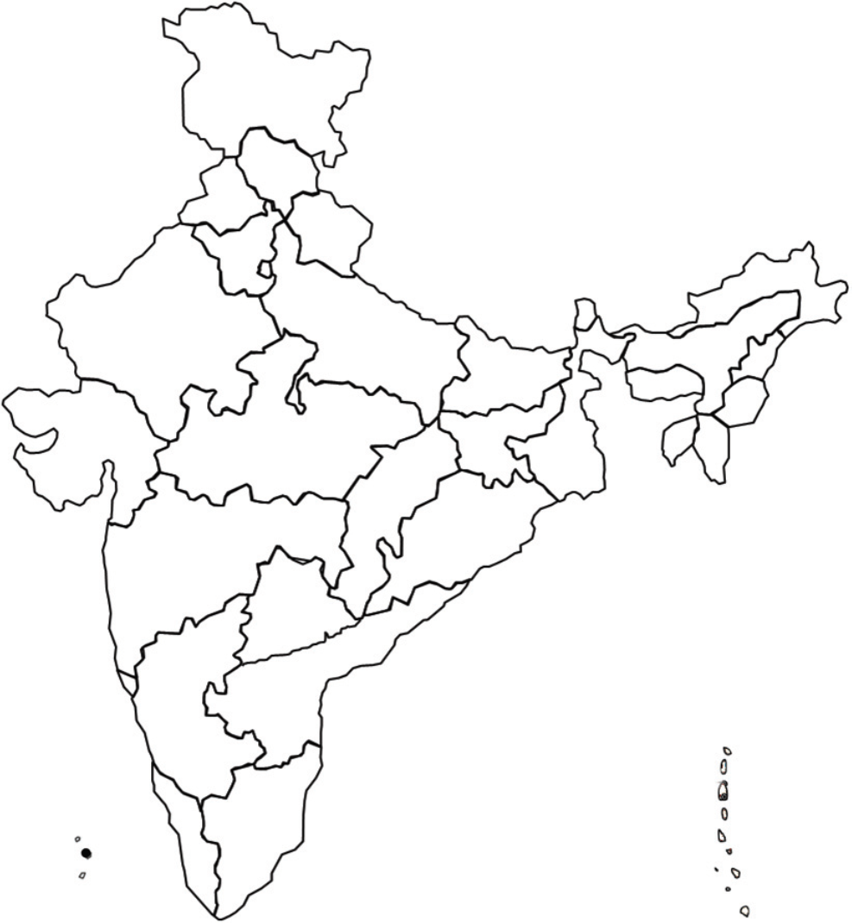
పొలిటికల్ అవుట్ లైన్ - భారతదేశ పటము

Slide 42
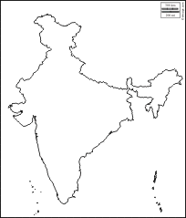
అవుట్ లైన్ - భారతదేశ పటము

Slide 43
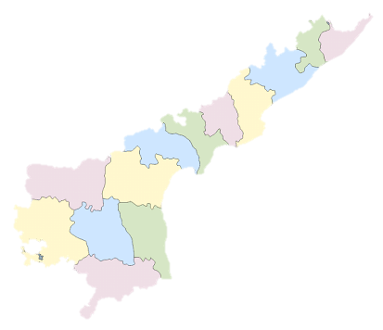
ఆంధ్రప్రదేశ్

Slide 44
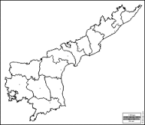
ఆంధ్రప్రదేశ్ - జిల్లాలు
1. శ్రీకాకుళం
2. విజయనగరం
3. విశాఖపట్నం
4. తూర్పుగోదావరి
5. పశ్చిమ గోదావరి
6. కృష్ణా
7. గుంటూరు
8. ప్రకాశం
9. నెల్లూరు
10. చిత్తూరు
11. కడప
12. కర్నూలు
13. అనంతపురం
2
1
3
4
5
6
7
8
12
13
11
9
10

Slide 45
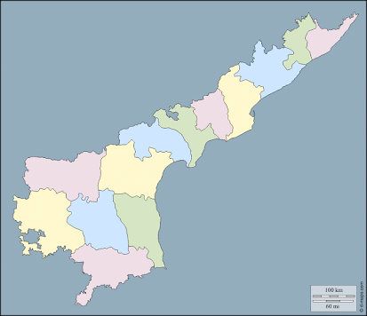
ఆంధ్రప్రదేశ్ - సరిహద్దులు
ఒడిస్సా
తెలంగాణా
కర్ణాటక
బంగాళాఖాతం
తమిళినాడు

Slide 46
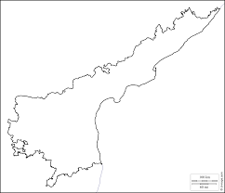
ఆంధ్రప్రదేశ్ - భూస్వరూపాలు
తూర్పు కనుమలు
తీర మైదానాలు
దక్కన్ పీఠభూమి

Slide 47
ఆంధ్రప్రదేశ్ - నదులు
వంశధార
నాగావళి
గోదావరి
కృష్ణా
తుంగభద్ర
పెన్నా
బంగాళాఖాతం
చిత్రావతి
పాపఘ్ని
సువర్ణముఖి

Slide 48
ఆంధ్రప్రదేశ్ లో సంత్సరిక వర్షపాత విస్తరణ
విజయనగరం
శ్రీకాకులం
విశాఖపట్నం
పశ్చిమ గోదావరి
తూర్పుగోదావరి
గుంటూరు
కృష్ణా
ప్రకాశం
కర్నూల్
అనంతపురం
కడప
100 సెం.మీ. కంటే ఎక్కువ (అధిక వర్షపాతం)
నెల్లూరు
60 - 99 సెం.మీ, (అల్ప వర్షపాతం)
చిత్తూరు
60 సెం,మీ కంటే తక్కువ (అత్యల్ప వర్షపాతం)

Slide 49
అవుట్ లైన్ - ఆంధ్రప్రదేశ్

Slide 50
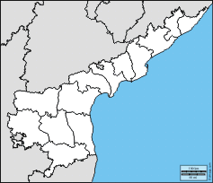
పొలిటికల్ అవుట్ లైన్ - ఆంధ్రప్రదేశ్ పటము

Slide 51
చార్టులు

Slide 52
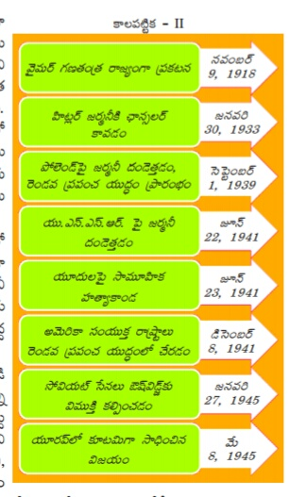
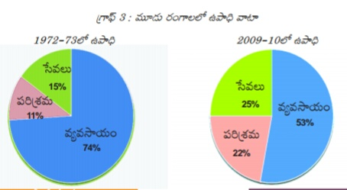
కాల క్రమ చార్టు
వృత్తాకార చార్టు

Slide 53
గ్రాఫ్స్

Slide 54
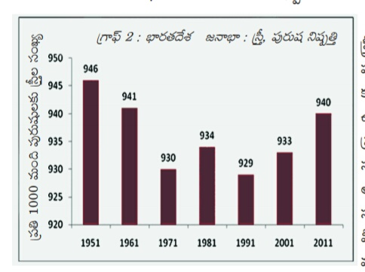
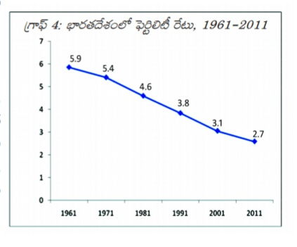
బార్ గ్రాఫ్
లైన్ గ్రాఫ్

Slide 55
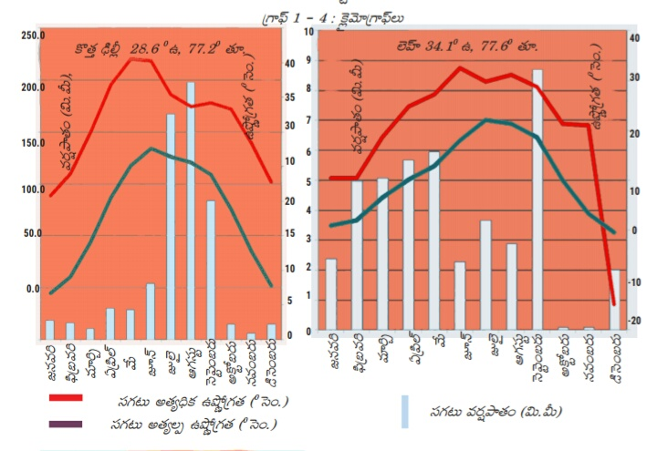
బార్, లైన్ గ్రాఫ్

Slide 56
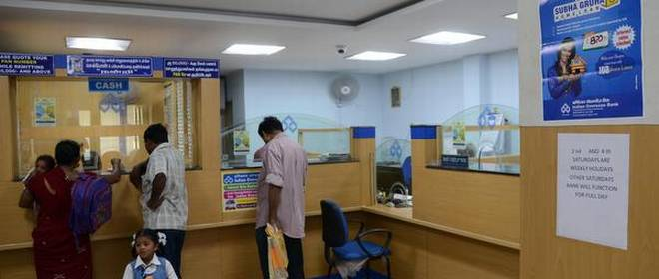
బ్యాంక్

Slide 57
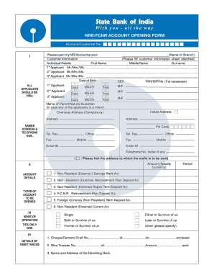
ఖాత తెరచడానికి ధరఖాస్తు

Slide 58
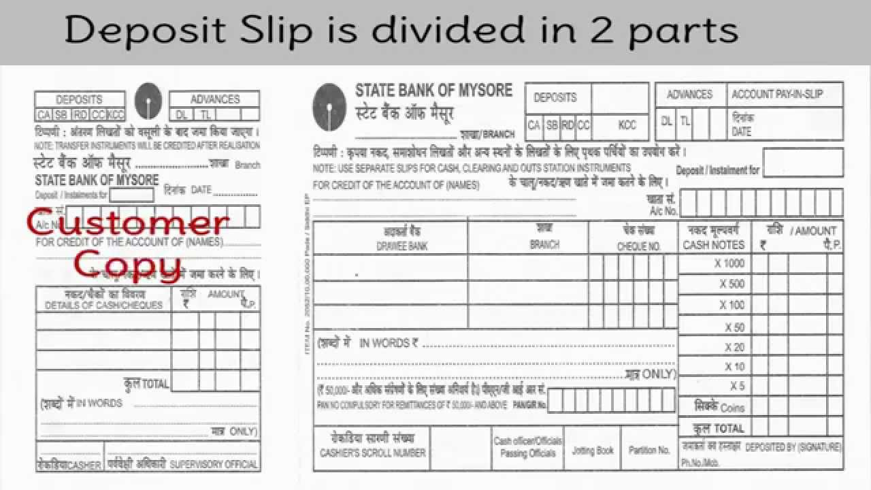
డిపాజిట్ ఫారం

Slide 59
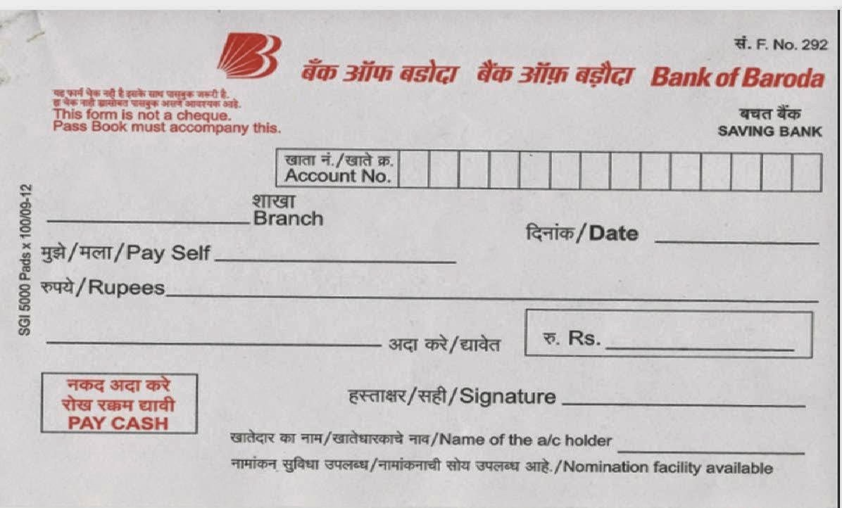
విత్ డ్రావల్ ఫారం

Slide 60
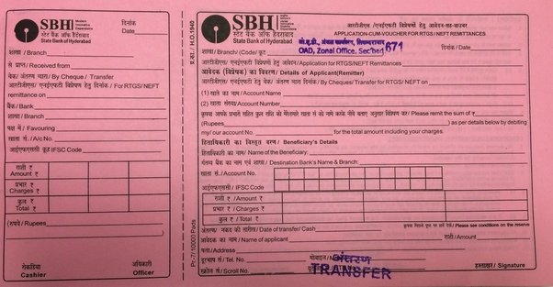
నెఫ్ట్ ఫారం

Slide 61

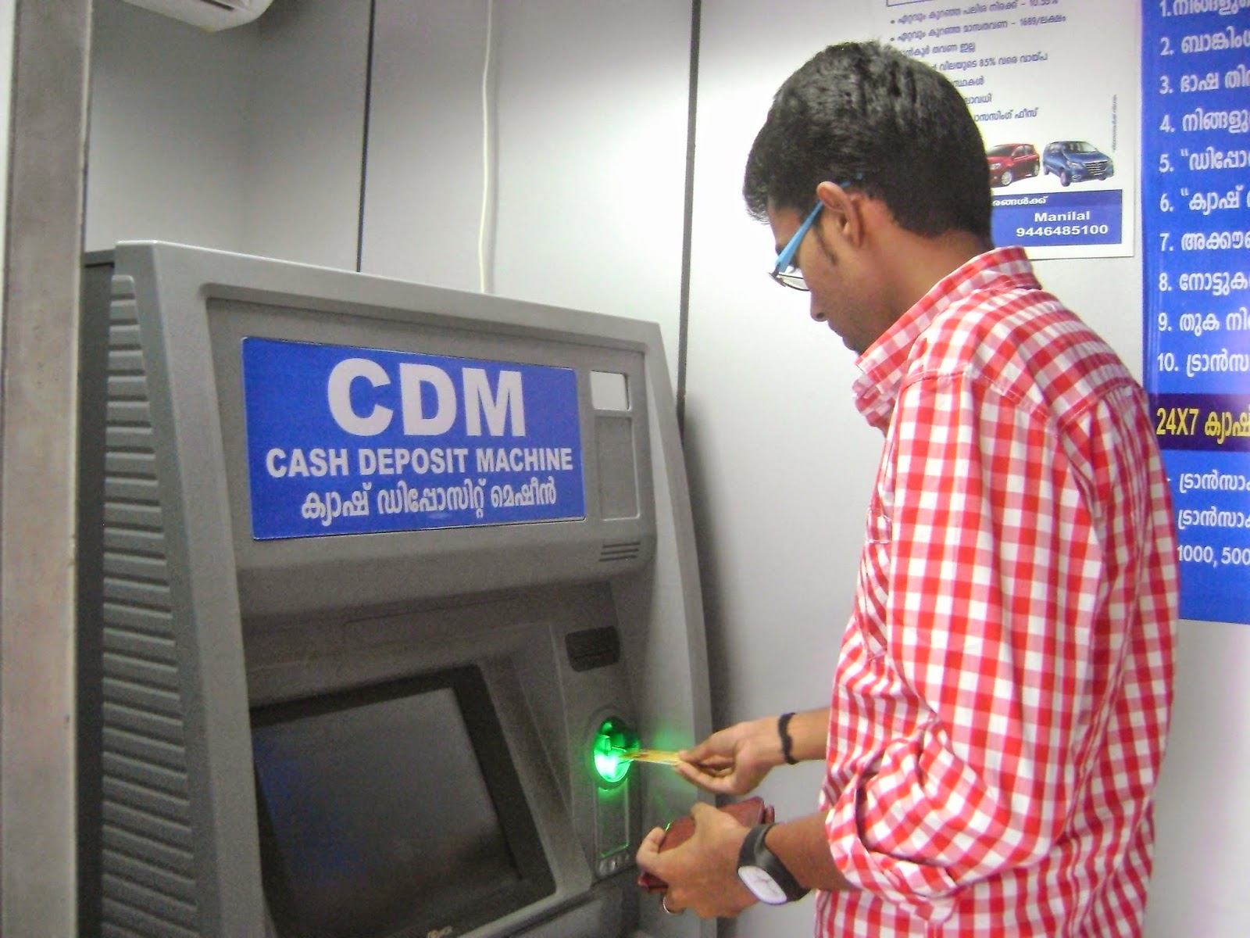

Slide 62
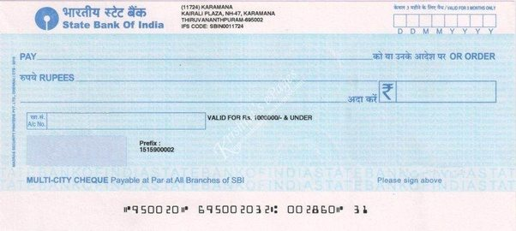
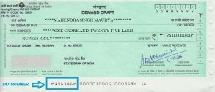
చెక్
డిమాండ్ డ్రాఫ్ట్

Slide 63


డెబిట్ కార్డు
క్రెడిట్ కార్డు

Slide 64

పొయింట్ ఆఫ్ సేల్ మిషన్

Slide 65
FIR
ప్రాథమిక సమాచార నివేదిక

Slide 66
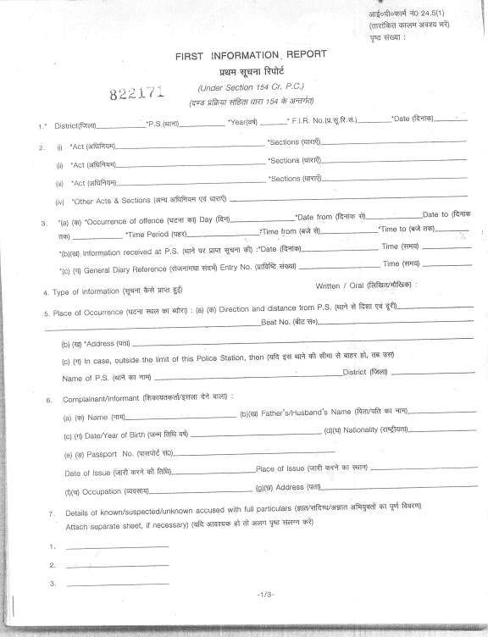

Slide 67
సమాచార హక్కు
ధరఖాస్తు ఫారం

Slide 68
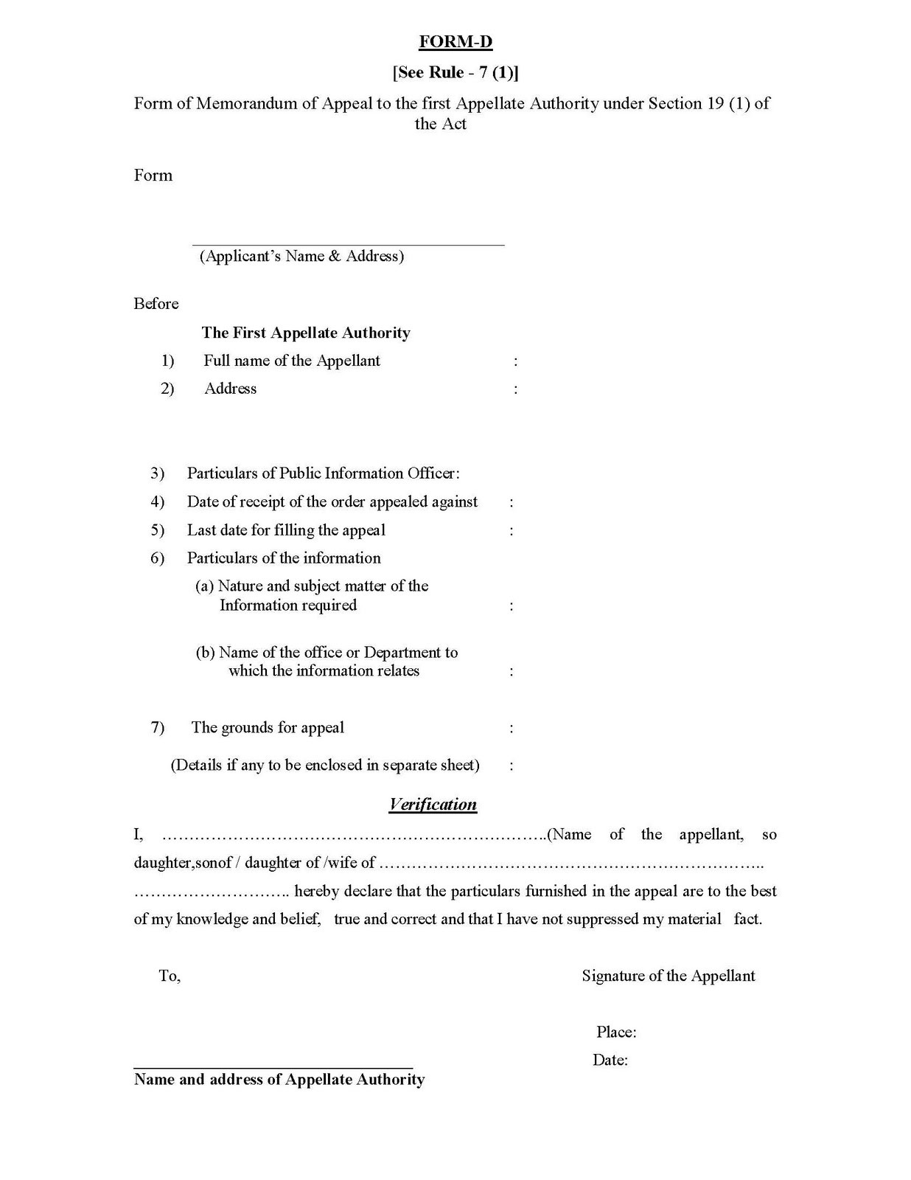

Slide 69

Thank You

